Slide 1
CARRERA DE INGENIERÍA EN ADMINISTRACIÓN
TURÍSTICA Y HOTELERA
ESTUDIO COMPARATIVO DEL TURISMO ACCESIBLE PARA PERSONAS CON DISCAPACIDAD AUDITIVA EN LOS MUSEOS INTERACTIVOS
AUTORES:
BENALCÁZAR MUÑOZ, HUGO ANIBAL
ESPINOSA AMANTA, ALEXANDRA JANETH

Slide 2
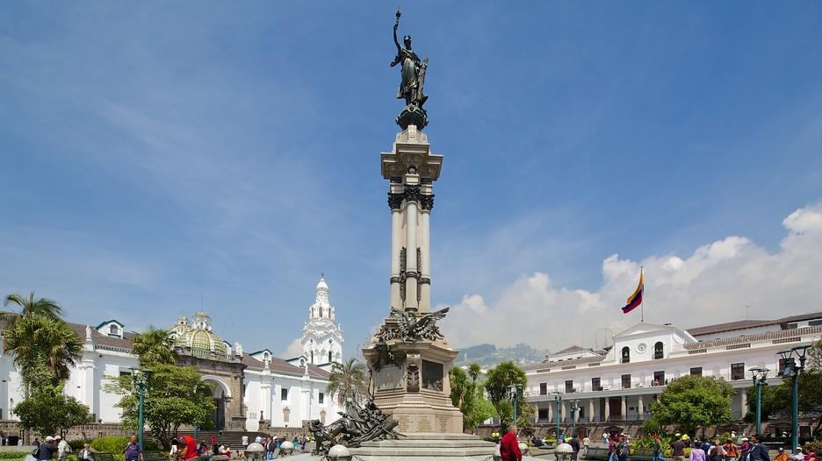
Las PCDA temen no encontrar lugares turísticos accesibles, los museos interactivos de Quito no cuentan con un desarrollo integral
Problema

Slide 3
Objetivos
Fundamentar
Tema de investigación
Referencias bibliográficas
Diagnosticar
Estudio comparativo experiencia chilena
Situación actual turismo accesible
Proponer
Estrategia
Diseño de un manual
Realizar un estudio comparativo del turismo accesible para personas con discapacidad auditiva en los Museos Interactivos de las ciudades de Quito y Santiago de Chile.

Slide 4
Teoría del Desarrollo Humano
Físico
Social
Emocional
Cognoscitivo
Marco Teórico
Igualdad en derechos de las personas durante toda su vida, garantizando su disfrute y su realización.

Slide 5
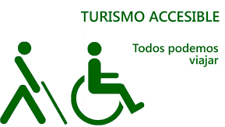
Discapacidad
Personas con discapacidad auditiva
Turismo accesible
Museos interactivos

Slide 6
Marco Referencial
Argentina Centro Cultural de la Ciencia
Colombia Museo Casa de la Memoria

Slide 7
Estudio Comparativo
Ecuador
Sociedad 1975
Inicio años 60
Chile
Ejemplo a seguir
Sociedad 1913
Inicio sigo XIX

Slide 8
Cadena de Accesibilidad
Infraestructura
TIC’S Accesibles
Personal Capacitado

Slide 9
Fuentes secundarias de información
Entrevistas
Encuestas
Diagnosticar la situación actual de la accesibilidad en los museos interactivos de Quito
Metodología
Enfoque
Cualitativo
Alcance
Descriptivo

Slide 10
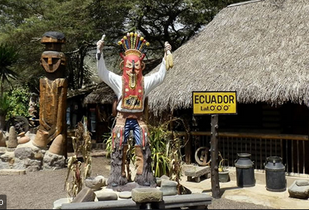
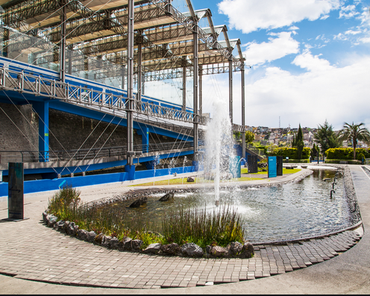
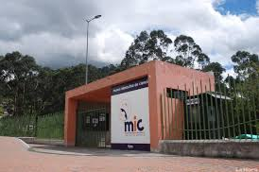
Museos interactivos
Museo Interactivo de Ciencias (MIC)
Museo del agua Yaku
Museo del Sol Intiñan

Slide 11
Entrevistas
Eduardo Borja, Responsable del Eje de Turismo
César Prado, Intérprete certificado CONADIS
Vinicio Baquero, Director Nacional FENASEC

Slide 12
Encuestas
Tamaño de la muestra
65
69
Edad
Entre 26 y 35 años
Nivel de discapacidad
Del 80% al 100%

Slide 13
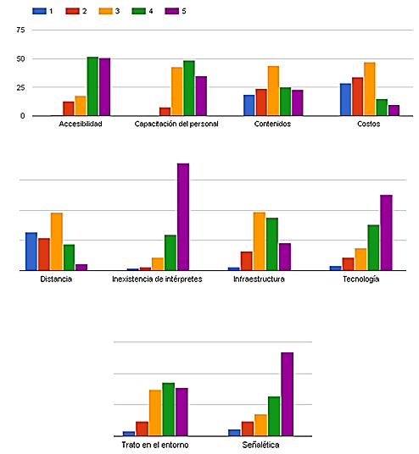
De las razones que complican a una persona sorda asistir a un museo interactivo, califique con una escala del 1 al 5.

Slide 14
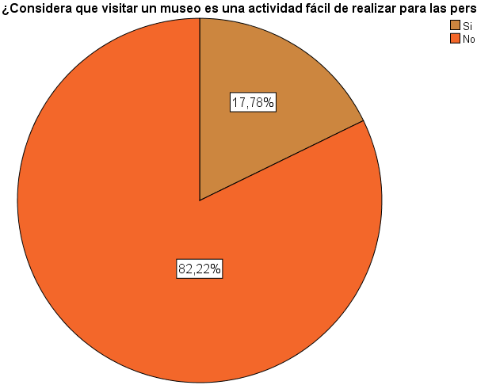
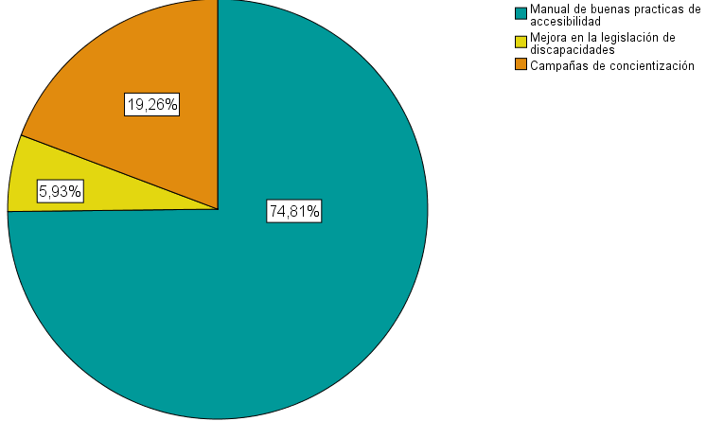
¿Considera que visitar un museo es una actividad fácil de realizar para las personas sordas?
82,22% Visitar un museo es una actividad fácil
74,81% considera que un manual es una herramienta necesaria
¿Cuál de los siguientes cree que ayudaría en mayor porcentaje a mejorar la experiencia de las personas sordas en los museos?

Slide 15
Propuesta

Slide 16
Introducción
Accesibilidad en Museos
Diseño Universal
Condiciones de Accesibilidad
Ejes de accesibilidad en Museos

Slide 17
Cadena de Accesibilidad en Museos
Experiencia Accesible en Museos
Políticas de Accesibilidad en Museos
Proceso de Planificación de la Accesibilidad

Slide 18
Herramientas no adecuadas en visita autónoma
Mala difusión y cumplimiento del marco legal
Enfoque general en las discapacidades
Señalética especializada
Conclusiones
Poco apoyo a propuestas de turismo accesible
Accesibilidad como referente de réplica
Conclusiones

Slide 19
Recomendaciones
Herramientas especializadas para mejorar la información
Manual de buenas prácticas de accesibilidad
Capacitación en cursos básicos de LSE
Campañas de sensibilización
Trabajo conjunto Gobierno, museos, organismos de control
Investigaciones que fomenten el turismo accesible

Slide 20
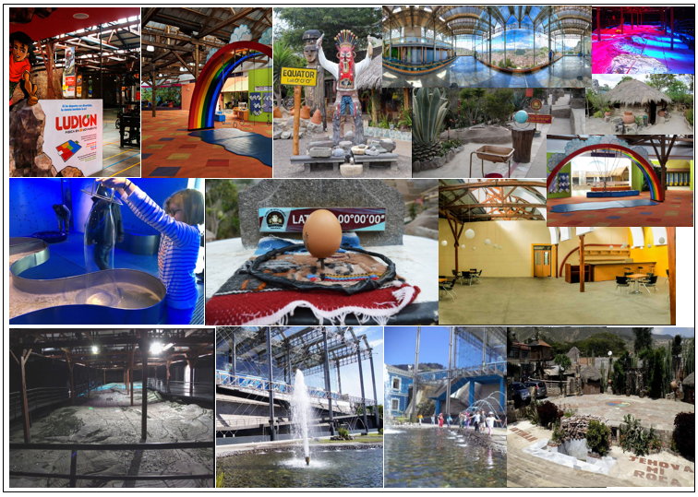
GRACIAS

